Slide 1
Содержание
Основные элементы люминесцентных установок. Источники возбуждения, выделение спектрального диапазона. Детекторы излучения. Принципиальная схема флуориметра.
Применение метода люминесценции для качественного и количественного анализа. Флуоресцентные чипы и сенсоры.
Некоторые аспекты методики флуоресцентных измерений:
Калибровка установки
Измерение квантового выхода

Slide 2
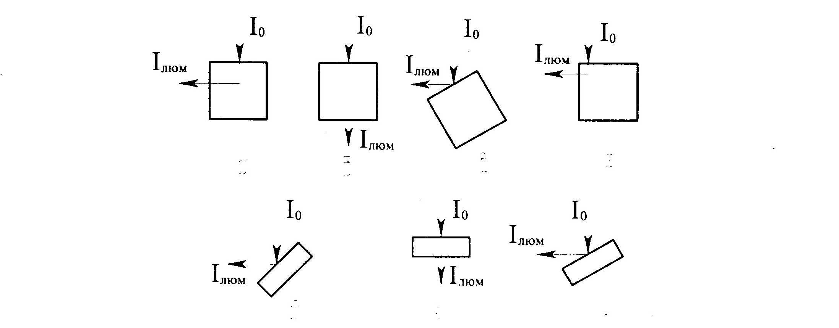
Схемы возбуждения флуоресценции

Slide 3
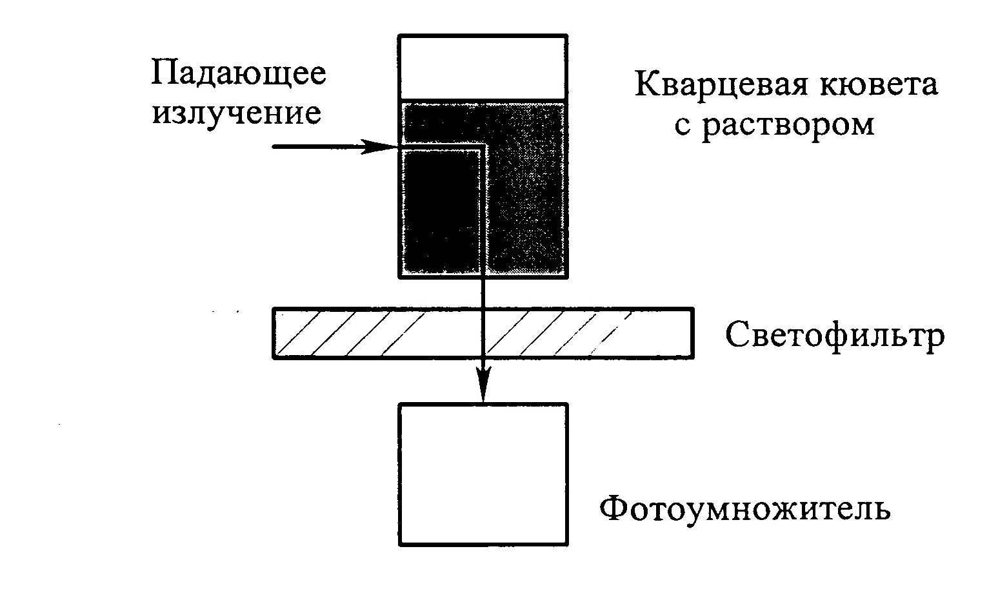
Принципиальная оптическая схема флуориметра

Slide 4
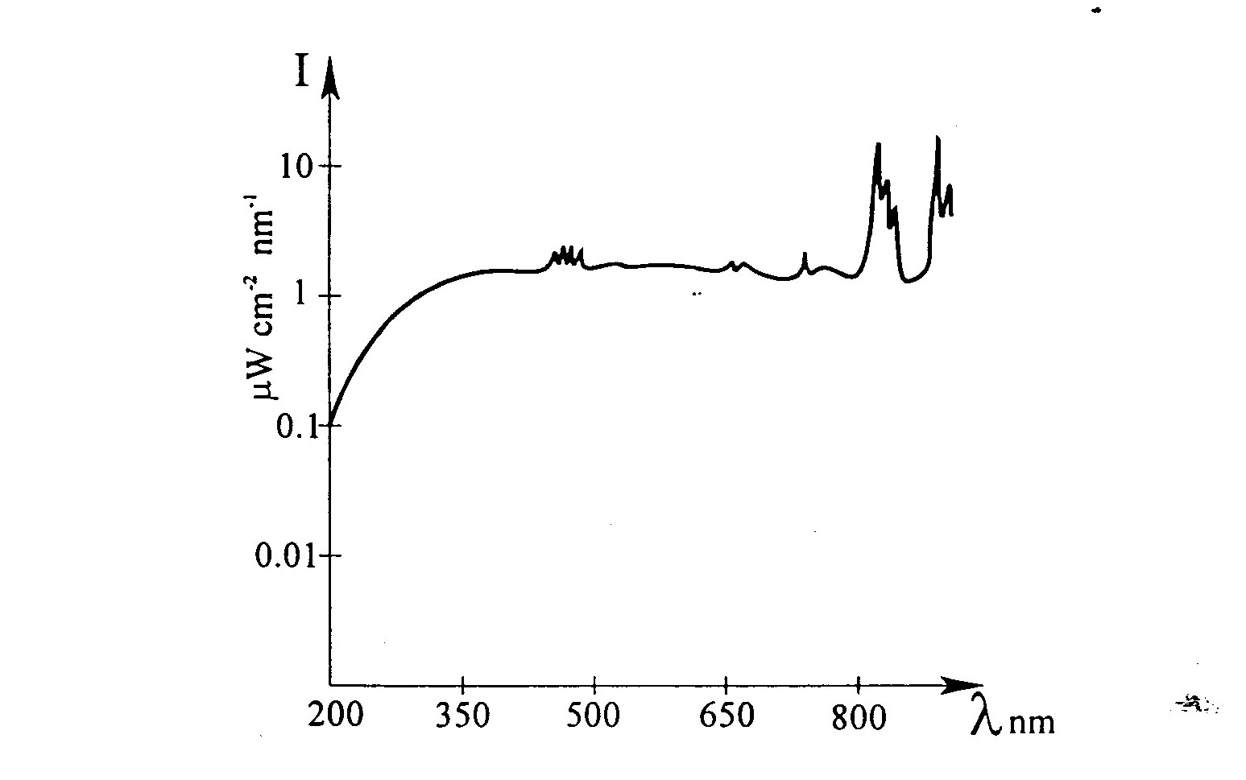
Спектр излучения ксеноновой лампы

Slide 5
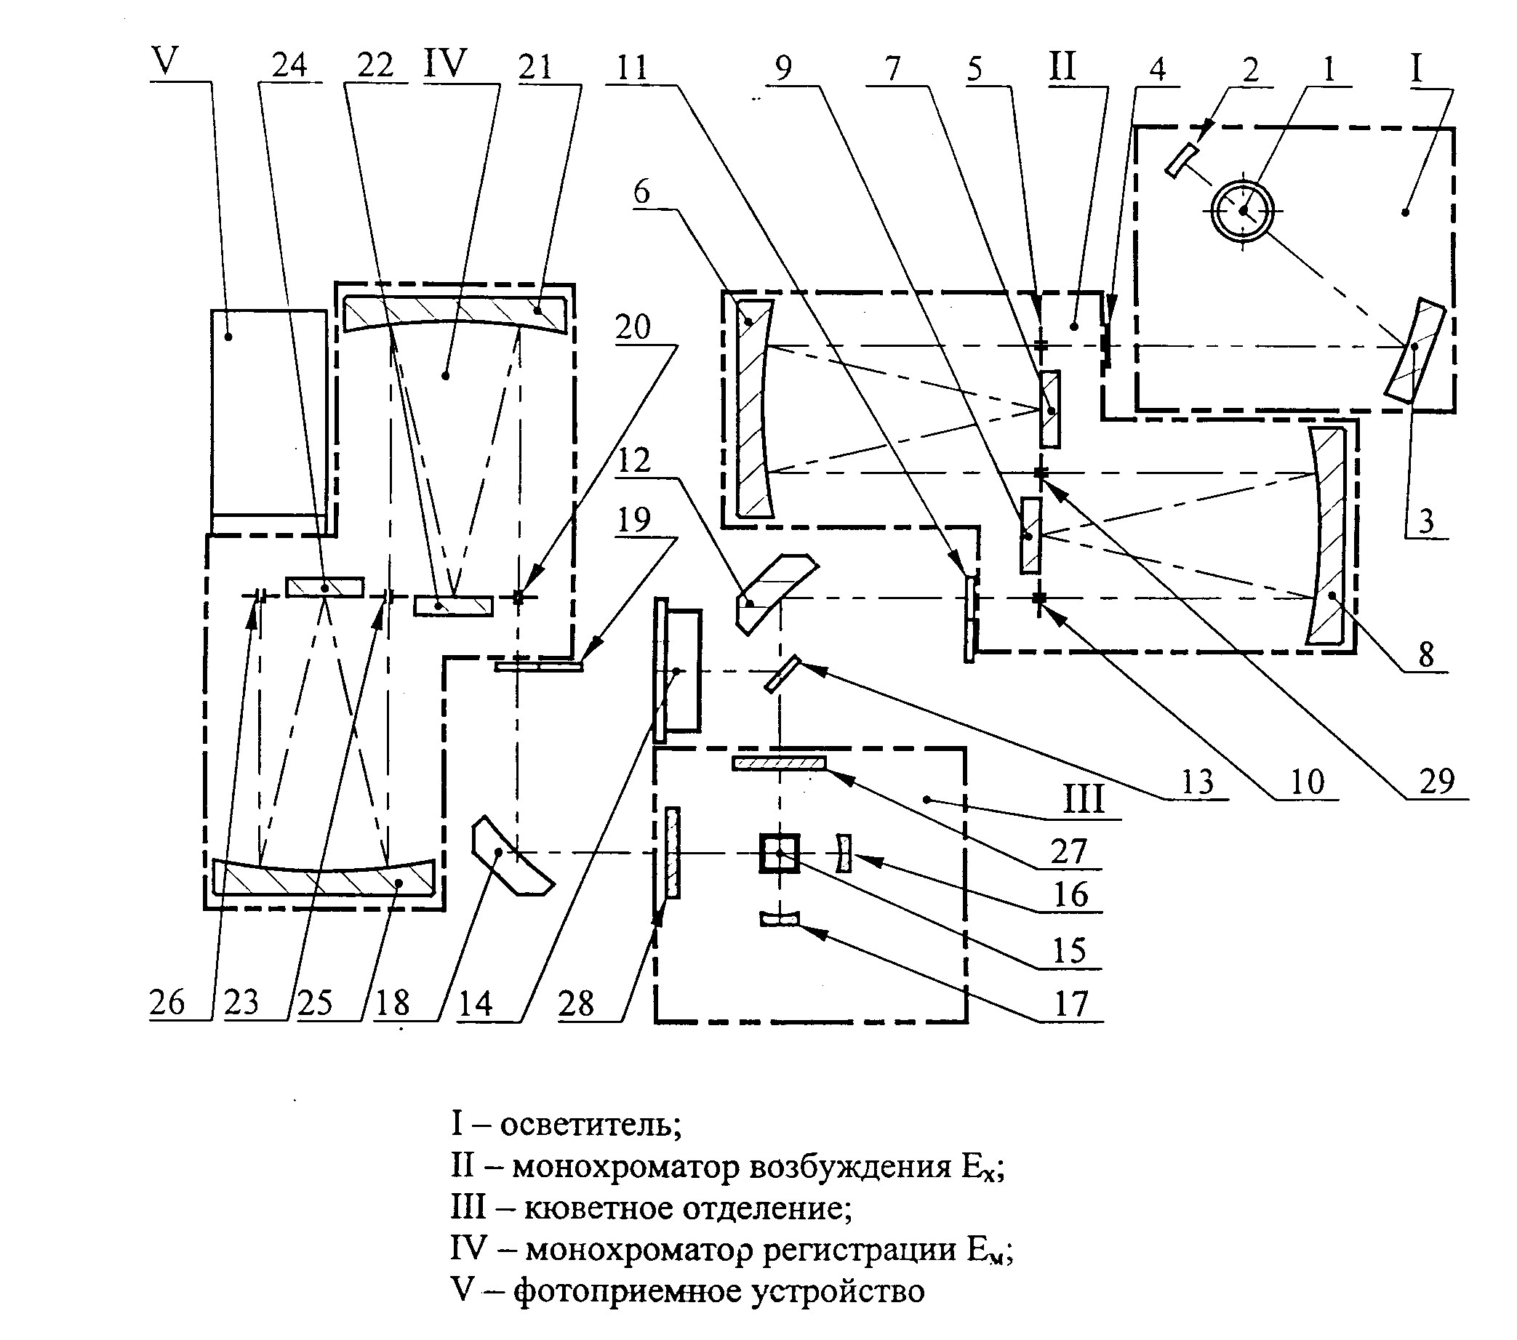
Оптическая схема флуориметра СМ2203

Slide 6
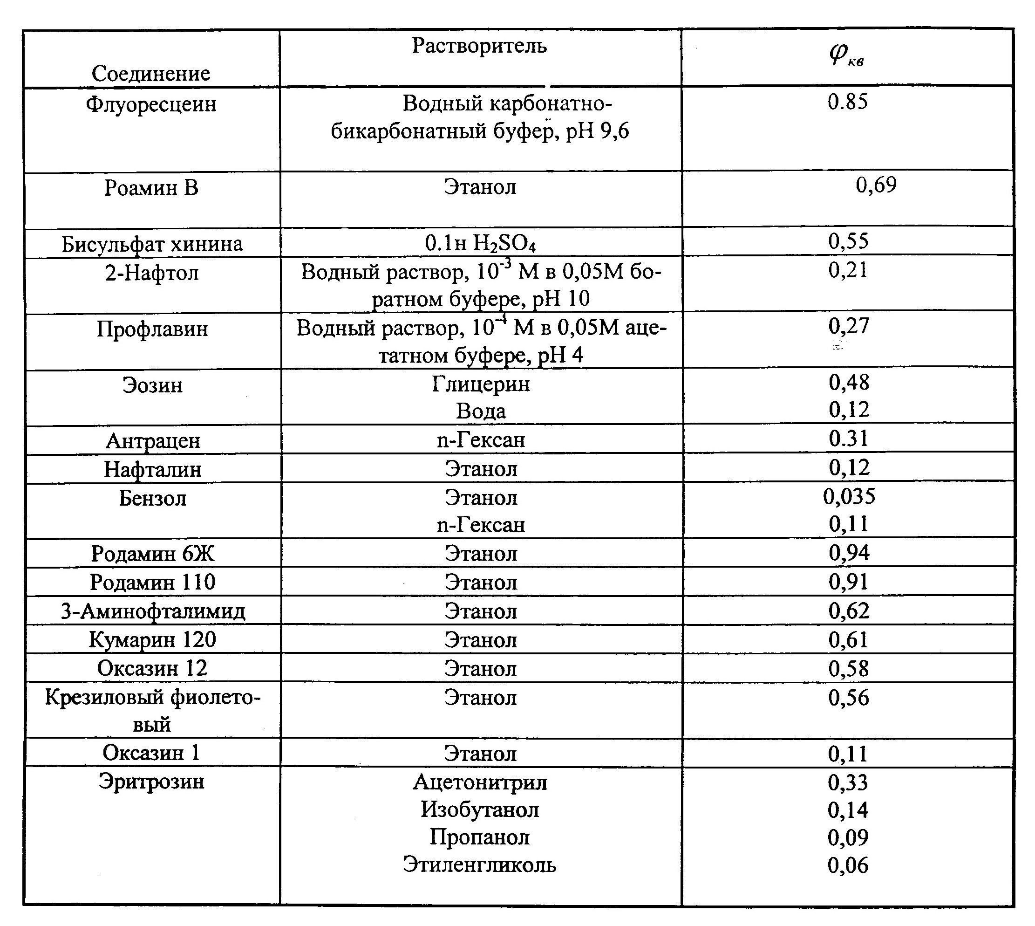
Наиболее известные флуоресцентные стандарты

Slide 7
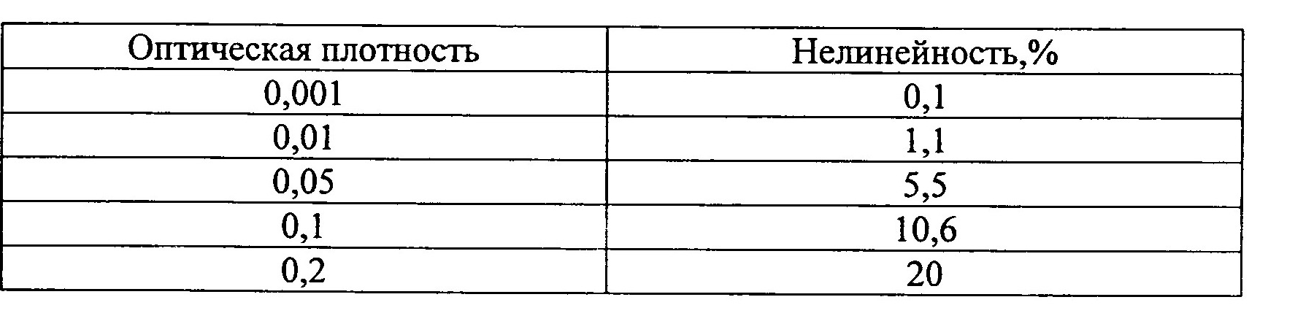
Зависимость нелинейности интенсивности флуоресценции от оптической плотности раствора

Slide 8
